Slide 1
인공지능 오목 과제 최종 보고서
컴퓨터공학과 3학년
12130397 박찬준

Slide 2
1. 개발 환경

Slide 3
OS : Windows 10 Education
언어 : Python 3.6.4
IDE : PyCharm
버전 관리 : Git, GitHub
사용한 외부 라이브러리 : pygame

Slide 4
2. 오목 게임 분석

Slide 5
오목 게임은 2명의 플레이어가 진행하는 게임이다.
2명의 플레이어가 번갈아가면서(turn based) 바둑판에 자신의 바둑돌을 둔다.
가장 먼저 오목을 완성하는 플레이어가 승리하는 게임이다. (Zero-sum game)
플레이어들 또는 agent들의 목표가 상충하는 경쟁적 환경에서 발생하는 문제이다. (Adversarial)

Slide 6
3. 프로그램 실행화면

Slide 7
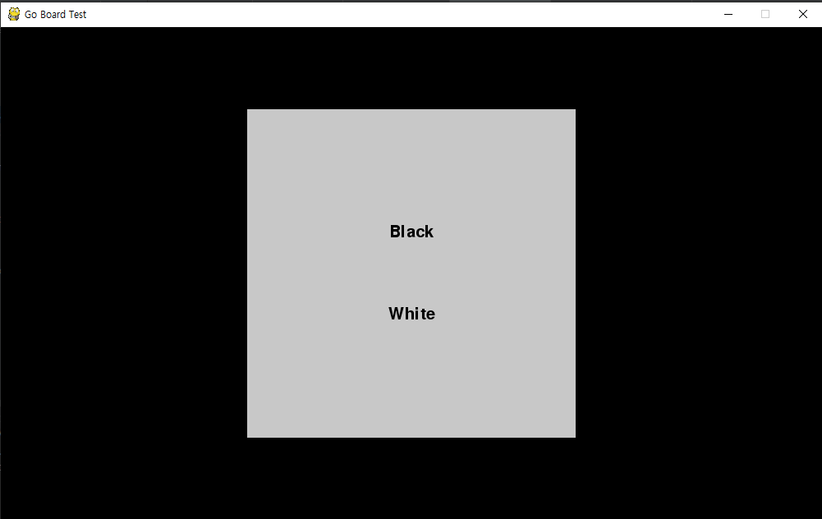
1. 시작 화면. 흑돌(선수)/백돌(후수) 선택

Slide 8
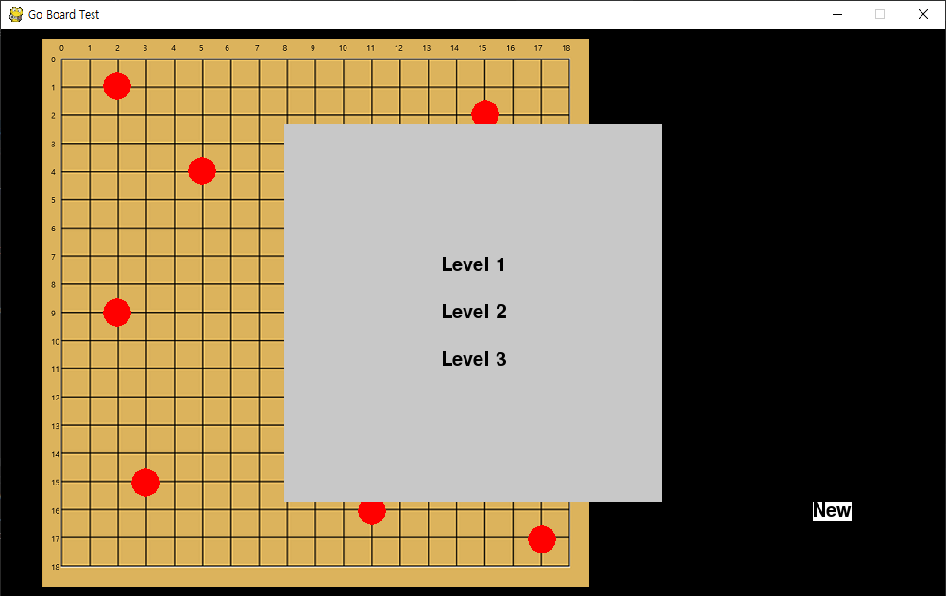
2. 난이도 선택 화면

Slide 9
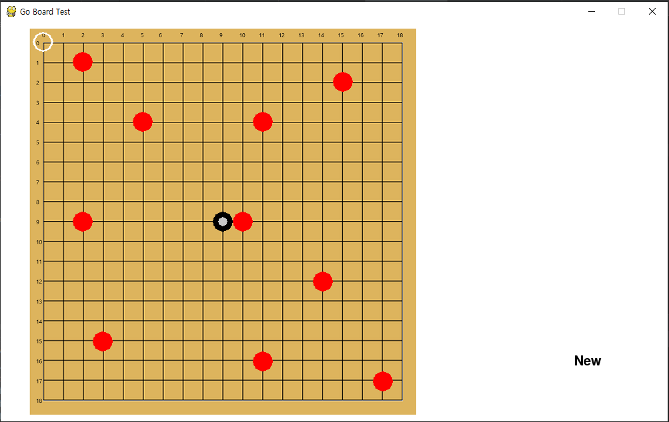
3. 흑돌 선수 처리

Slide 10
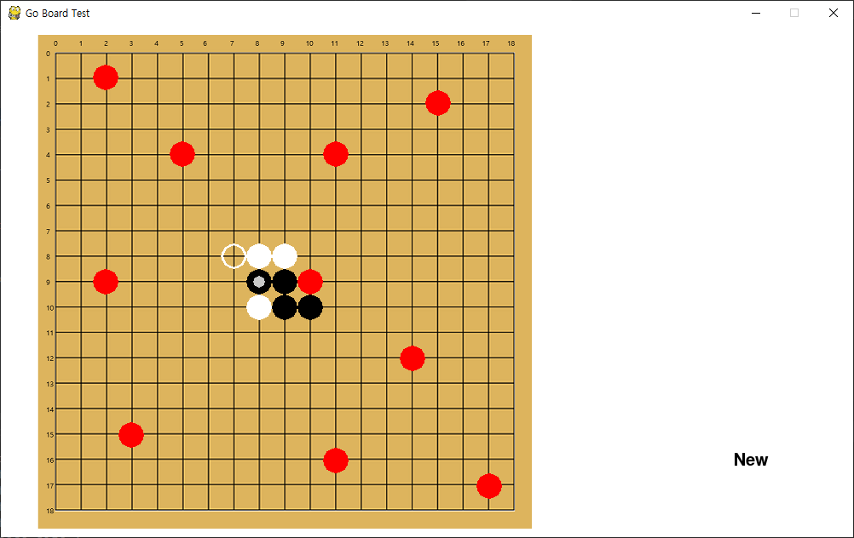
4. 게임 진행 화면. 마우스 위치 표시,
마지막에 착수된 돌 표시

Slide 11
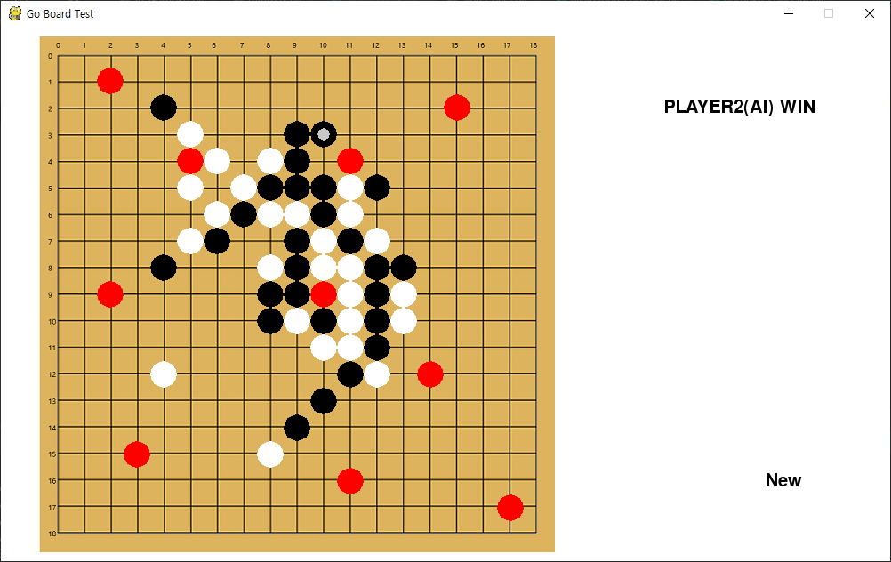
5. 게임 종료 화면.

Slide 12
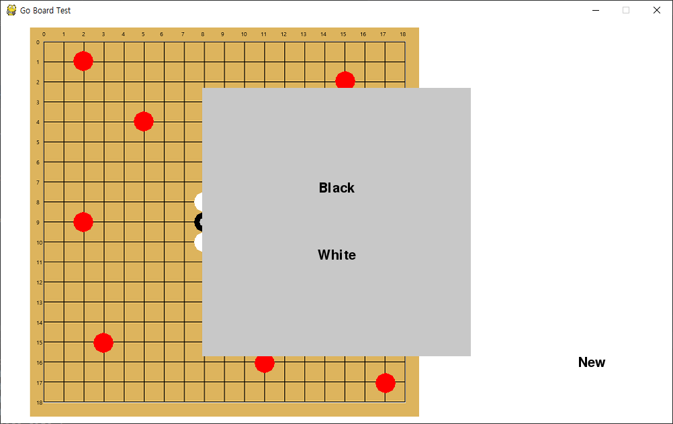
6. 우측 하단 New 버튼 클릭 시 화면.
새로운 게임이 시작된다.

Slide 13
4. 프로그램 개요

Slide 14
게임에 사용되는 상수를 모아 놓은 파일
평가함수에 사용될 패턴과 그 점수를 정의한 파일
gomoku_constant.py
evaluation_constant.py
minmax.py
AI_Gomoku.py
alpha_beta.py
alpha_beta3.py
오목 게임을 진행하고 화면에 출력해주는 파일
오목 AI agent 들을 구현한 파일들

Slide 15
5. 설계 세부사항 (탐색 알고리즘)

Slide 16
1. Optimal Decision을 찾기 위한 탐색 방법
오목 AI agent가 오목 게임의 Optimal Decision을 찾게 하기 위해서 바둑돌을 가상으로 미리 두어 보고 최적의 path를 찾도록 한다
상대방의 수까지 미리 두어보고 최적의 경로를 찾는 minmax 알고리즘을 구현하였다.
탐색의 수가 기하 급수적으로 늘어나는 것을 방지 하기 위해서 지정한 숫자(depth)만큼만 미리 수를 두고 검색을 차단(Cutting off)하도록 한 뒤, 평가함수(Evaluation Function)을 적용하여 해당 경로를 평가하도록 하였다.
Alpha-Beta pruning 기법을 적용하여 탐색하지 않아도 되는 구간을 제거하도록 하였다.

Slide 17
2. Ai1 (minmax 알고리즘 구현)
minmax.py 파일에 정의된 minmax 알고리즘을 구현한 AI agent class
주요 메소드 : minmax(self, depth, player)
def minmax(self, depth, player):
if depth == 0 or self.stoneCnt == GO_BOARD_X_COUNT * GO_BOARD_Y_COUNT:
return (self.evaluate(), None, None)
if player == AI:
maxValue = -INF
x = 0
y = 0
for k in self.searchSpace:
i, j = k
if self.goBoard[i][j] == EMPTY:
self.goBoard[i][j] = AI
self.stoneCnt += 1
ret = self.minmax(depth - 1, PLAYER1)
if ret[0] > maxValue:
maxValue = ret[0]
x = i
y = j
self.stoneCnt -= 1
self.goBoard[i][j] = EMPTY
if depth == 1:
return (maxValue, x, y)
else:
return (maxValue, None, None)
pass
else: # player == PLAYER1
minValue = INF
x = 0
y = 0
for k in self.searchSpace:
i, j = k
if self.goBoard[i][j] == EMPTY:
self.goBoard[i][j] = PLAYER1
self.stoneCnt += 1
ret = self.minmax(depth - 1, AI)
if ret[0] < minValue:
minValue = ret[0]
x = i
y = j
self.stoneCnt -= 1
self.goBoard[i][j] = EMPTY
if depth == 1:
return (minValue, x, y)
else:
return (minValue, None, None)
pass

Slide 18
매개 변수로 몇 수 까지 두어 볼 것인가에 대한 depth값과 min으로 계산할지 max로 계산할 지를 결정하는 player가 있다.
depth 가 0이 되면 더 이상 재귀 호출을 진행하지 않고 Cutting off 한 뒤 평가 함수를 호출한다.
돌을 두어 볼만한 좌표에 돌을 두어 본 다음 depth를 1씩 줄이면서 재귀적으로 함수를 호출한다. Max 값이 갱신 되었던 지점을 저장한 뒤, 백트래킹을 한다.
현재 depth가 1이라는 것은 가장 처음에 호출된 함수라는 것이다(Ai1에서는 한 수 앞 까지만 계산했음). 이 때는 어느 곳에 바둑 돌을 두어야 하는 지에 대한 정보도 함께 반환한다.
def minmax(self, depth, player):
if depth == 0 or self.stoneCnt == GO_BOARD_X_COUNT * GO_BOARD_Y_COUNT:
return (self.evaluate(), None, None)
if player == AI:
maxValue = -INF
x = 0
y = 0
for k in self.searchSpace:
i, j = k
if self.goBoard[i][j] == EMPTY:
self.goBoard[i][j] = AI
self.stoneCnt += 1
ret = self.minmax(depth – 1, PLAYER1)
if ret[0] > maxValue:
maxValue = ret[0]
x = I
y = j
self.stoneCnt -= 1
self.goBoard[i][j] = EMPTY
if depth == 1:
return (maxValue, x, y)
else:
return (maxValue, None, None)
pass

Slide 19
3. Ai7 (alpha-beta pruning 알고리즘 구현)
alpha_beta.py 파일에 정의된, minmax 알고리즘에 추가하여 alpha-beta pruning을 구현한 AI agent class
주요 메소드 : minmaxWithAlphaBeta(self, alpha, beta, depth, player)
min
[alpha1, beta1]
max
[alpha2, beta2]
If alpha2 >= beta1 then beta cut
…
min
[alpha3, beta3]
If alpha2 >= beta3
then alpha cut
…

Slide 20
def minmaxWithAlphaBeta(self, alpha, beta, depth, player):
if depth == 0 or self.stoneCnt == GO_BOARD_X_COUNT * GO_BOARD_Y_COUNT:
return (self.evaluate(), None, None)
if player == AI:
maxValue = -INF
x = 0
y = 0
for k in self.searchSpace:
i, j = k
if self.goBoard[i][j] == EMPTY:
self.goBoard[i][j] = AI
self.stoneCnt += 1
ret = self.minmaxWithAlphaBeta(alpha, beta, depth - 1, PLAYER1)
if ret[0] > maxValue:
maxValue = ret[0]
x = i
y = j
alpha = max(alpha, maxValue)
self.stoneCnt -= 1
self.goBoard[i][j] = EMPTY
if beta <= alpha: # Beta Cut
break
if depth == 2:
return (maxValue, x, y)
else:
return (maxValue, None, None)
pass # 이 후 코드 생략
Alpha 값과 Beta 값을 매개 변수로 받아서 관리한다.
현재 player는 AI이기 때문에 max 값을 계산해야 하고, 자식 노드들에 대해서 재귀호출을 진행하여 alpha 값을 갱신한다.
beta에는 min을 계산하는 이전 호출 스탭에서의 값이기 때문에 현재 alpha가 beta보다 더 크다면 beta cut을 진행하여, 자식 노드에 대해서 더 이상 재귀 호출을 진행하지 않는다.

Slide 21
6. 설계 세부사항 (평가 함수와 탐색 공간 개선과정)

Slide 22
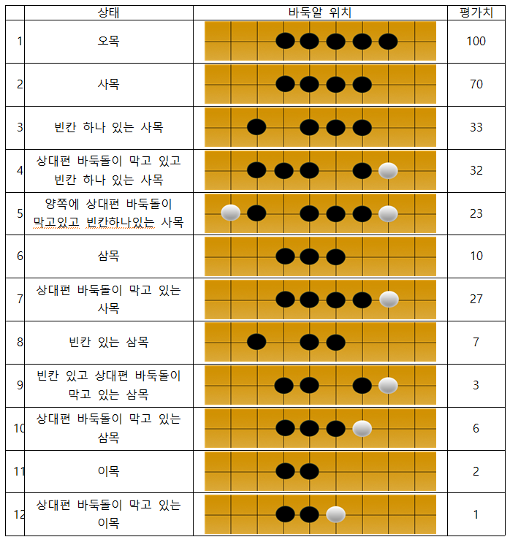
오목판 상태에 대한 평가치 설정
오목판 상태에서 평가치를 계산할 패턴은 실습 시간에 보여 주셨던 패턴을 그대로 사용하였다.
평가치에는 변화를 주었다. 보여 주신 평가치는 간격이 너무 좁다고 생각되었다. 예를 들어 사목 2개면 오목 1개의 평가치를 넘어가게 되는데, 오목을 만들 수 있는 상황이 오면 오목을 반드시 만드는 것이 더 좋기 때문에 오목의 점수는 아무리 많은 사목이 모여도 넘을 수 없는 점수여야 한다.
평가치는 다음 슬라이드와 같이 개선하였다.

Slide 23
낮은 점수의 패턴이 많이 모여도 넘을 수 없는 벽이 있었으면 좋겠다고 생각하여, 패턴들에 등급을 매기고 낮은 등급의 패턴이 많이 모여도 높은 등급의 패턴 하나의 평가치를 넘지 못하도록 하였다.
1 그룹 : 1번
2 그룹 : 2번
3 그룹 : 3, 4, 6번
4 그룹 : 5, 7, 8번
5 그룹 : 9, 10, 11, 12번
1,000,000
100,000
2,000
1,000
25
1,010
25
50
5
3

Slide 24
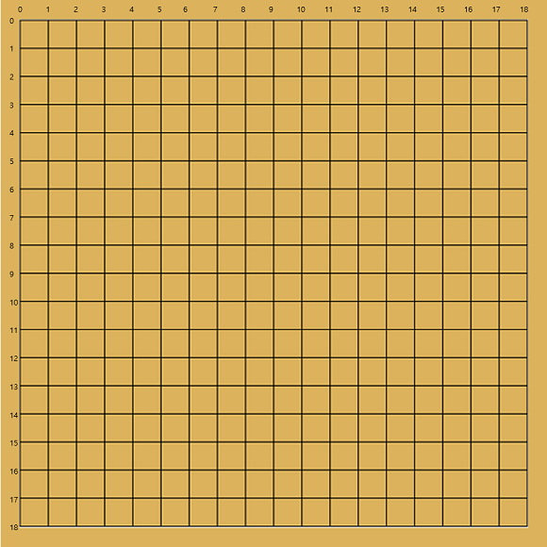


평가 함수를 적용할 바둑판 공간
첫번째 시도 : 바둑판 전체를 순회하면서 평가함수를 적용
평가함수를 실행하는 시간이 매우 많이 걸림. 비효율적

Slide 25
평가 함수를 적용할 바둑판 공간
두번째 시도 : 착수가 된 지점에서 사방으로 1칸 정도 떨어진 지점을 평가 함수가 적용되는 공간으로 설정
이전보다 공간이 줄어들고, 평가함수를 실행하는 시간도 줄어들었다.
그러나 착수가 많아지면 다시 평가할 공간도 늘어나 실행시간이 늘어나는 문제가 발생하였다.

Slide 26
평가 함수를 적용할 바둑판 공간
세번째 시도 : 평가함수가 패턴을 검사할 때는 →↓↘↙ 방향으로 검사를 하게 된다.
사진에서 별표로 표시한 좌표는 평가함수가 패턴을 검사하는 방향으로 아무것도 존재하지 않기 때문에 평가함수가 적용되는 공간에서 제외해주었다.
또한 모든 패턴에서 처음과 두번째 칸이 동일한 패턴은 오목을 제외하고 존재하지 않기 때문에 아래쪽에 별표로 표시한 좌표도 평가함수가 적용되는 공간에서 제외해주었다.

Slide 27
Minmax 알고리즘을 적용할 탐색공간
첫번째 시도 : 바둑판 전체에 대해서 탐색을 시도했다. 탐색해야 할 공간이 19 * 19 만큼 크기 때문에 프로그램이 전혀 돌아가지 않았다.

Slide 28
Minmax 알고리즘을 적용할 탐색공간
두번째 시도 : 착수가 된 바둑돌 들에서 동, 서, 남, 북으로 제일 멀리 떨어진 돌을 기준으로 2칸 씩 여유를 두고 탐색 공간을 설정했다.
이전보다 탐색 공간이 줄어들었지만, 조금만 게임이 진행되어도 탐색공간이 크게 늘어나 프로그램 동작속도가 상당히 느려 졌다.

Slide 29
Minmax 알고리즘을 적용할 탐색공간
세번째 시도 : 착수가 된 지점에서 사방으로 2칸 씩 떨어진 영역을 탐색 공간에 포함시켰다.
속도가 조금 더 개선 되었지만, 여전히 게임이 많이 진행되면, 프로그램 속도가 현저히 느려 졌다.

Slide 30
Minmax 알고리즘을 적용할 탐색공간
네번째 시도 : 세번째 시도에서 설정한 공간을 탐색공간이 될 수 있는 후보(Candidate)로 두고, 이 중에서 일정한 수의 좌표를 랜덤 추출하여 탐색 공간으로 설정한다.
속도 측면에서 이전보다 훨씬 개선되었지만, 랜덤 추출에 영향으로 지능적인 탐색을 함에 있어서 성능이 이전보다 떨어졌다.

Slide 31
Minmax 알고리즘을 적용할 탐색공간
다섯 번째 시도 : 탐색 공간에 반드시 포함될 좌표와 그러지 않아도 되는 좌표를 고민해봤다.
바둑판에서 어떤 패턴이 확인 되면, 그 패턴 안에 있는 빈칸들은 상당히 중요한 좌표가 된다. 해당 좌표에 착수를 하면 더 높은 점수의 패턴이 되던가, 상대편이 더 높은 패턴을 만들지 못하도록 차단 할 수 있게 된다.
따라서 확인된 패턴에서의 빈칸 좌표들은 반드시 탐색 공간에 포함되도록 하였다. 지능적인 성능이 훨씬 개선되었다.

Slide 32
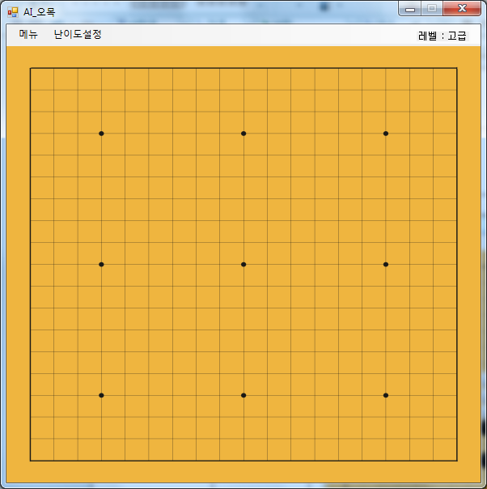
Notes:
(1)사용자 또는 인공지능이 흑돌(선수)를 선택하는 경우 무조건 바둑판 한가운데 흑돌이 바놓여지도록 하며 백돌로 턴이 넘어감.
(2) 게임 시작시 바둑판 임의의 위치에 10개 빨간색 바둑돌을 배치해야만함 (빨간색 바둑돌의 위치를 지정하여 재 공지할 예정
01 02 03 04 05 06 07 08 09 10 11 12 13 14 15 16 17 18 19

